Slide 1


Slide 2


Slide 3
ASSUNZIONE A TEMPO DETERMINATO DI LAVORATORI CON DISABILITÀ DI CUI ALLA LEGGE N. 68/1999 – CAPO A
TRASFORMAZIONE DEL RAPPORTO DI LAVORO A TEMPO INDETERMINATO–CAPO B
Avviso pubblico per la presentazione
delle domande di contributo
Determinazione dirigenziale n. 207 del 13/02/2025

Slide 4
OBIETTIVI GENERALI
Favorire lo scopo pubblico perseguito che consiste nella piena e migliore attuazione del collocamento mirato al fine di assicurare il diritto al lavoro e l’integrazione lavorativa delle persone con disabilità.
Dare attuazione a quanto previsto dalle Programmazione regionali delle risorse Fondo Regionale persone con disabilità 2024-2026 (Deliberazione di Giunta regionale n. 679 del 22/04/2024) che prevede la misura “Incentivi alle imprese” e stabilisce che «Con le risorse del Fondo regionale per l’occupazione delle persone con disabilità si intende realizzare la finalità integrativa e non sostitutiva di quanto erogato dall’INPS».
I criteri e le modalità di intervento per l’erogazione di detti contributi, congruenti con la normativa nazionale e con il regolamento UE 651/2014 in materia di aiuti all’occupazione, sono stati fissati dalla Giunta regionale con Deliberazione n. 1920 del 21 dicembre 2020.

Slide 5
TERMINI DI PRESENTAZIONE DELLE DOMANDE
Le domande di contributo possono essere presentate fino alle ore 12.00 del 31 dicembre 2026 secondo 4 finestre temporali.
La procedura si svolge secondo l’ordine cronologico di presentazione.
1° FINESTRA 2026:
domande pervenute tra 1° gennaio e il 31 marzo 2026: avvio del procedimento dal 1° aprile 2026
2° FINESTRA 2026:
domande pervenute tra il 1° aprile e il 30 giugno 2026: avvio del procedimento dal 1° luglio 2026
3° FINESTRA 2026:
domande pervenute tra il 1° luglio e il 30 settembre 2026: avvio del procedimento dal 1° ottobre 2026
4 FINESTRA 2026:
domande pervenute tra il 1° ottobre il 31 dicembre 2026: avvio del procedimento dal 2 gennaio 2027

Slide 6
MODALITÀ DI PRESENTAZIONE DELLE DOMANDE
Scarica la modulistica allegata all’Avviso pubblico dal sito dell’Agenzia Regionale per il Lavoro
Invia la domanda esclusivamente via PEC - posta elettronica certificata a: arlavoro.servipl@postacert.Regione.Emilia-Romagna.it
Occorre essere in regola con la vigente normativa per l’assolvimento dell’imposta di bollo (i soggetti esenti dovranno indicare nella domanda i riferimenti normativi che giustificano l’esenzione)

Slide 7
CHI PUÒ PRESENTARE LA DOMANDA
  ASSUNZIONI A TEMPO DETERMINATO (CAPO A)
  - Datori di lavoro privati, soggetti o meno all’obbligo di assunzione di persone con disabilità a prescindere dalla circostanza che abbiano o meno la natura di imprenditore (compresi i professionisti)
  - Enti pubblici economici (EPE)
  - Utilizzatore, in caso di contratto di somministrazione con missione pari ad almeno 12 mesi;
    Che hanno assunto o assumeranno lavoratori con disabilità presso sedi di lavoro ubicate in Emilia-Romagna;
    Se obbligati all’assunzione di persone con disabilità, ottemperanti, anche mediante l’assunzione incentivata, sia al momento della presentazione della domanda che al momento della eventuale erogazione del contributo

Slide 8
L’ASSUNZIONE
L’incentivo potrà essere fruito per le assunzioni a tempo determinato ai sensi della L. 68/1999, anche a tempo parziale, avvenute a partire dal 01/01/2024;
I lavoratori devono essere iscritti ad uno degli uffici per il Collocamento Mirato dell’Emilia-Romagna;
In ogni caso l’assunzione deve essere avvenuta, o dovrà avvenire, mediante rilascio del nulla osta da parte dell’Ufficio per il Collocamento Mirato di riferimento ad esclusione dell’ipotesi di datori di lavoro che, alla data dell’assunzione, non sono obbligati ai sensi della Legge n. 68/1999.

Slide 9

REQUISITI SOGGETTIVI LAVORATORI
lavoratori con disabilità che abbiano una riduzione della capacità lavorativa superiore al 79 % o minorazioni ascritte dalla prima alla terza categoria di cui alle tabelle annesse al testo unico delle norme in materia di pensioni di guerra, approvato con DPR 23 dicembre 1978, n. 915, e ss mm;
DURATA ASSUNZIONE NON INFERIORE A 12 MESI
lavoratori con disabilità intellettiva o psichica che comporti una riduzione della capacità lavorativa superiore al 45 %.
DURATA ASSUNZIONE NON INFERIORE A 6 MESI E MAX 12 MESI
  Per questa tipologia di lavoratori, in caso di assunzione con contratto a tempo determinato di durata pari o superiore a 12 mesi (anche per effetto di eventuale proroga), il datore di lavoro dovrà dichiarare che non ha usufruito e/o non intende usufruire dell’incentivo contributivo previsto dall’art. 13 comma 1 bis della Legge n. 68/1999.

Slide 10
LAVORATORI PER I QUALI SPETTA L’INCENTIVO
Le assunzioni a tempo determinato dovranno riferirsi a:
lavoratori con disabilità che, al momento della presentazione della domanda, risultano già in forza ai sensi della Legge n. 68/99 assunti dal 01/01/2024;
lavoratori con disabilità che, al momento della presentazione della domanda, non siano ancora assunti ma verranno assunti a tempo determinato, per una durata minima prevista dal presente avviso, iscritti al collocamento mirato ai sensi della L. 68/99. In questo caso il lavoratore deve essere già stato individuato e disponibile ad essere assunto al momento di presentazione della domanda;

Slide 11
CHI PUÒ PRESENTARE LA DOMANDA
LA TRASFORMAZIONE A TEMPO INDETERMINATO (CAPO B)
In caso di trasformazione del rapporto di lavoro da tempo determinato a tempo indeterminato, per il quale l’Agenzia regionale per il lavoro ha già riconosciuto, oppure è in corso di istruttoria, l’ammissibilità della domanda di contributo per l’assunzione a termine, è possibile richiedere l’integrazione dell’incentivo precedentemente concesso nella misura e per la durata per cui è stato concesso – fino alla copertura massima del 100% del costo salariale lordo.

Slide 12
TRASFORMAZIONI: LAVORATORI PER I QUALI SPETTA L’INCENTIVO
Stesse tipologie precedenti per i quali sia stata approvata o sia in corso di istruttoria la concessione dell’incentivo per l’assunzione a tempo determinato e per i quali il rapporto di lavoro sia stato trasformato a tempo indeterminato

Slide 13
SE SI ASSUMONO O SI TRASFORMANO PIU’ LAVORATORI
Potranno essere presentate richieste di contributo per interventi relativi anche a più lavoratori con disabilità;
In tal caso potrà essere presentata un’unica richiesta allegando le pagine riferite ai singoli lavoratori interessati;

Slide 14
CASI DI ESCLUSIONE
i casi di riassunzione di ex-dipendenti a tempo indeterminato da parte della medesima azienda avvenuta negli ultimi 12 mesi;
i rapporti di lavoro instaurati per coprire posti resi vacanti a seguito di licenziamento per riduzione del personale, durante i 12 mesi precedenti;
i rapporti di lavoro instaurati a seguito di trasferimento di azienda e/o di cessione di ramo d’azienda;
Inoltre il datore di lavoro deve:
essere in regola con obblighi retributivi e contributivi (DURC sempre in regola);
i casi di riassunzione di ex-dipendenti a tempo determinato per i quali il medesimo datore di lavoro ha già beneficiato, per lo stesso lavoratore, di n. 2 incentivi per assunzione a tempo determinato ai sensi degli Avvisi pubblici dell’Agenzia Regionale per il Lavoro;
osservare le norme poste a tutela delle condizioni di lavoro;
rispettare gli altri obblighi di legge, rispettare gli accordi e i contratti collettivi nazionali nonché quelli regionali, territoriali o aziendali, se sottoscritti, stipulati dalle organizzazioni sindacali comparativamente più rappresentative sul piano nazionale;
i rapporti di lavoro cessati anticipatamente rispetto alla scadenza prevista per mancato superamento del periodo di prova;
le assunzioni in convenzione previste dall’art 22 della Legge regionale n. 17/2005 e ss.mm.ii. e dall’art. 12-bis della Legge 68/99;
essere ottemperante rispetto agli obblighi di assunzione di persone in condizione di disabilità;

Slide 15
CONTRIBUTO RICONOSCIUTO
al 60% del costo salariale lordo presunto per i datori di lavoro non soggetti agli obblighi di assunzione di cui alla legge n. 68/1999 e per quelli obbligati che assumono oltre la quota d’obbligo;
al 40% del costo salariale lordo presunto per i datori di lavoro soggetti agli obblighi di assunzione di cui alla legge n. 68/1999.
in caso di trasformazione del rapporto di lavoro da tempo determinato a tempo indeterminato, tali percentuali vengono integrate fino al 100%
L’incentivo è riconosciuto per tutta la durata del contratto a tempo determinato, comunque per non più di 12 mesi, ed è pari:

Slide 16
CONTRIBUTO RICONOSCIUTO
Per le assunzioni effettuate con orario di lavoro a tempo parziale si procederà ad una riduzione del contributo in misura proporzionale alla riduzione dell’orario di lavoro.
Non sono previste variazioni in aumento e pertanto, sia nel caso di modificazione dell’orario di lavoro in costanza di contratto, da tempo parziale a tempo pieno, sia nel caso di consuntivo del costo salariale superiore a quello previsto, il contributo riconoscibile corrisponderà comunque a quello concesso.
In caso di trasformazione anticipata del contratto di lavoro da tempo determinato a tempo indeterminato rispetto alla durata iniziale prevista, l’incentivo resta ammissibile e verrà ricalcolato in base alla effettiva durata del rapporto di lavoro a tempo determinato.
I benefici si configurano come Aiuti di Stato: vengono quindi registrati nel Registro Nazionale Aiuti e gli stessi costi ammissibili sono cumulabili con altri incentivi purché tale cumulo non sia superiore al 100% dei costi sostenuti

Slide 17
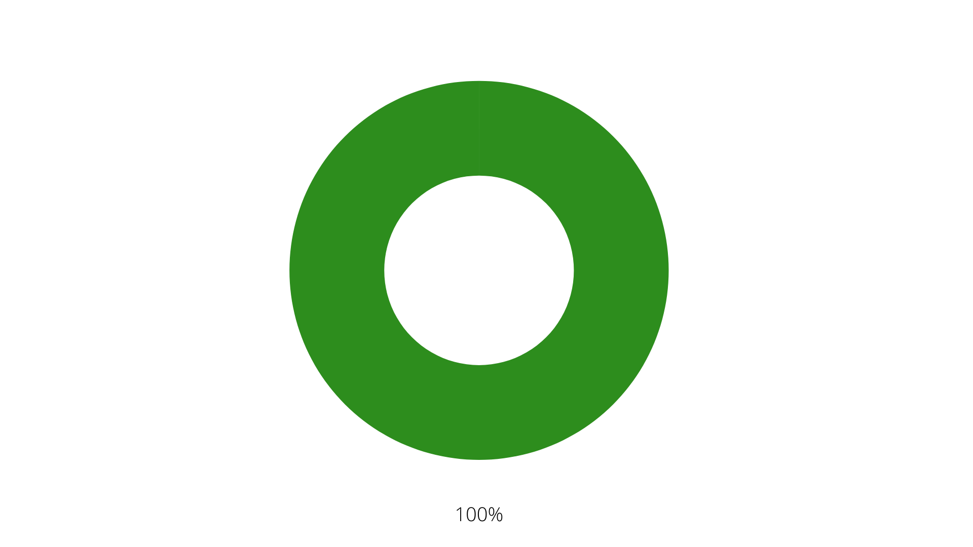
RISORSE DISPONIBILI E VINCOLI FINANZIARI
€ 2.700.000,00
Fondo regionale per l’occupazione delle persone con disabilità, art. 19 LR 17/2015 BANDO 2025-2026

Slide 18
VALUTAZIONE FORMALE E SOSTANZIALE-NUCLEO DI VALIDAZIONE Flusso 1
UNITÀ OPERATIVA INCLUSIONE E LAVORO: ISTRUTTORIA FORMALE
protocolla, in ordine di arrivo, tutte le istanze pervenute verificando che siano state inviate nei tempi previsti e con PEC
acquisisce la visura camerale dal Registro delle Imprese
all’avvio del procedimento invia le domande pervenute e la Visura camerale a ciascun Ufficio del Collocamento Mirato territoriale tramite il protocollo riepilogate in un apposito elenco xls pre-compilato
Verifica che le istanze siano:
sottoscritte dal legale rappresentante, o da soggetto con potere di firma, in formato digitale oppure con firma autografa (in tal caso devono essere corredate del documento di identità del firmatario);
compilate sui moduli previsti e complete delle informazioni richieste comprese quelle relative agli “Aiuti di stato”;
in regola con le norme su bollo;
inviate anche in formato non scansionato;
NUCLEO DI VALIDAZIONE: ISTRUTTORIA SOSTANZIALE
Verifica il possesso dei requisiti soggettivi:
  in capo all’impresa richiedente
  in capo ai lavoratori
  in capo al contratto di lavoro
  cause di esclusione
soccorso istruttorio: se la regolarizzazione è inviata in tempo utile, resta nella finestra di competenza, altrimenti la data di arrivo diventa quella di presentazione delle integrazioni;
non ammissibili: comunicazione preavviso di rigetto ex art 10 bis L 241/90 con motivazioni
redazione verbale;

Slide 19
APPROVAZIONE ELENCHI AMMESSI E NON AMMESSI
Unità Operativa Inclusione e lavoro - Flusso 2
  Formazione elenchi regionali
  in ordine cronologico e/o di presentazione eventuali integrazioni:
    calcolo del contributo presunto
    domande ammesse a finanziamento
    domande approvabili (ammissibili ma non finanziabili per carenza di risorse)
    domande non ammissibili.
Verifiche di legge
CUP
Registro Nazionale Aiuti (visura Degghendorf, cumulo aiuti, COR)
Determinazione dirigenziale ammissibilità del contributo presunto
Approvazione elenchi Dirigente del Servizio Politiche del lavoro, di norma entro 60 giorni dall’avvio del procedimento di ogni singola finestra, salvo che la complessità e/o la numerosità dei progetti presentati non richiedano tempi più lunghi
comunicazione all’impresa richiedente
nel caso di lavoratori da assumere, invito a procedere con l’assunzione entro 30 giorni dalla comunicazione
  Verifica avvenuta assunzione o trasformazione
  tramite SILER
  Acquisizione DURC
  Contestualmente o successivamente verranno assunti i relativi
  impegni di spesa nei limiti delle risorse disponibili

Slide 20
AL TERMINE DEL PERIODO INCETIVATO
Per le richieste ritenute ammissibili e finanziabili, al termine dei periodi previsti (almeno 12 mesi in caso di assunzione di lavoratori disabili con riduzione della capacità lavorativa superiore al 79% oppure almeno 6 mesi in caso di assunzione di lavoratori con disabilità intellettiva e psichica con riduzione della capacità lavorativa superiore al 45%),
il datore di lavoro invia al Servizio Politiche del lavoro all’indirizzo: arlavoro.servipl@postacert.Regione.Emilia-Romagna.it
  la richiesta di erogazione del contributo indicando il costo salariale effettivamente sostenuto (Modulo n. 1 Rend - Dichiarazione termine e richiesta pagamento del contributo);
  Esclusivamente nel caso sia variata la posizione fiscale e/o le coordinate bancarie rispetto a quanto già inviato al momento della presentazione della domanda di contributo:
  la dichiarazione di assoggettabilità alle ritenute fiscali Irpef/Ires con le modalità di pagamento (Modulo n. 2)

Slide 21
ATTENZIONE
Ai fini dell’erogazione del contributo verrà svolta anche la verifica sul permanere dei requisiti dichiarati nell’istanza iniziale. Tra questi rientra la regolarità contributiva (attraverso il DURC) e l’ottemperanza agli obblighi di assunzione previsti dalla Legge 68/99 per il quale si prenderà come riferimento la data di invio della documentazione di rendicontazione (Modulo n. 1 Rend).
E’ pertanto opportuno che i beneficiari, al termine del contratto di lavoro oggetto del contributo, prendano contatto diretto con l’Ufficio per il Collocamento Mirato territoriale competente per le eventuali verifiche preliminari.

Slide 22
IN CASO DI TRASFORMAZIONE
Il datore di lavoro invia al Servizio Politiche del lavoro all’indirizzo: arlavoro.servipl@postacert.Regione.Emilia-Romagna.it
la richiesta di ulteriore incentivo a seguito di trasformazione del rapporto di lavoro da tempo determinato a tempo indeterminato di persona con disabilità (Modulo n. 1 trasf);
se non già prodotto in sede di rendicontazione degli avvisi precedenti e se ci sono state ulteriori variazioni:
  la dichiarazione di assoggettabilità alle ritenute fiscali Irpef/Ires con le modalità di pagamento (Modulo n. 2)

Slide 23
L’EROGAZIONE DEL CONTRIBUTO
L’U.O. Inclusione e lavoro:
verifica l’effettiva permanenza del rapporto di lavoro, tramite SILER, nei termini previsti;
verifica, tramite SILER, che il rapporto di lavoro non si sia risolto anticipatamente rispetto ai termini previsti per ragioni diverse da dimissioni volontarie, licenziamento per giusta causa o giustificato motivo soggettivo;
confronta il costo salariale presunto con quello effettivamente sostenuto;
verifica le eventuali modificazioni dell’orario di lavoro in costanza di contratto;
adegua e riparametra, ove necessario il contributo spettante;
verifica il permanere dei requisiti del datore di lavoro con riguardo alla:
  regolarità contributiva dell'impresa (DURC);
  situazione dell’impresa, attraverso la visura camerale;
  regolarità della situazione debitoria nei confronti dell’Agenzia delle Entrate-Riscossione;
  visura “Deggendorf” sul portale Registro Nazionale Aiuti di Stato e acquisizione COVAR;
  Ottemperanza agli obblighi di assunzione L.68/99, se datore obbligato, tramite gli Uffici per il Collocamento mirato;
provvede alla predisposizione degli atti di liquidazione del contributo previsto che avverrà sul conto corrente indicato dal beneficiario di norma entro 90 giorni dalla richiesta di erogazione del contributo da parte del datore di lavoro.

Slide 24
OBBLIGHI DEI DATORI DI LAVORO BENEFICIARI DEI CONTRIBUTI
fornire le informazioni e la documentazione richiesti dal presente Avviso;
segnalare tempestivamente ogni mutamento del rapporto di lavoro (modifica orario di lavoro, licenziamento, dimissioni spontanee, ecc.) cui si riferisce il contributo, fino ai termini previsti dal presente Avviso (12 mesi dalla assunzione per i lavoratori disabili con riduzione della capacità lavorativa superiore al 79 %, ecc.; 6 mesi dalla assunzione per i lavoratori con disabilità intellettiva e psichica con riduzione della capacità lavorativa superiore al 45%) anche per effetto di proroga;
essere in regola rispetto alla normativa in materia di sicurezza sul lavoro, alle disposizioni in materia di assicurazione sociale e previdenziale e quindi in regola con i versamenti contributivi;
conservare gli originali dei documenti riguardanti l’assunzione e il permanere in servizio del lavoratore per dieci anni dalla data del pagamento del contributo da parte della Regione, per facilitare gli accertamenti e le verifiche da parte della Regione o degli altri organi regionali, nazionali o comunitari legittimati a svolgere attività di controllo.
IN CASO DI TRASFORMAZIONE mantenere attivo il rapporto di lavoro trasformato a Tempo indeterminato almeno 12 mesi dalla data di trasformazione, salvo risoluzione del rapporto di lavoro a seguito di: licenziamento per giusta causa o giustificato motivo soggettivo, dimissioni volontarie (non per giusta causa).

Slide 25
I CONTRIBUTI POSSONO DECADERE qualora:
i controlli previsti dal bando diano esito negativo;
non vengano fornite le informazioni richieste utili al rilevamento dell’assunzione;
l’assunzione per la quale è stato concesso l’incentivo risulti difforme rispetto a quanto dichiarato nell’istanza di incentivo;
l’assunzione per la quale è stato concesso l’incentivo sia stata realizzata fuori dal territorio della Regione Emilia-Romagna;
non venga trasmessa la documentazione richiesta nei termini previsti dall’Avviso;
il datore di lavoro, se obbligato, non sia ottemperante agli obblighi assunzionali dei lavoratori disabili sia al momento della presentazione della domanda che al momento della presentazione della documentazione di rendicontazione preliminare all’eventuale liquidazione ed erogazione del contributo;
il lavoratore non risulti in forza al datore di lavoro richiedente al momento della presentazione della domanda (per i lavoratori già assunti) e per tutto il periodo di assunzione
a tempo determinato previsto dal presente Avviso;
IN CASO DI TRASFORMAZIONE qualora il rapporto di lavoro oggetto del contributo venga risolto prima dello scadere dei previsti 12 mesi di durata minima, salvo i casi di licenziamento per giusta causa o giustificato motivo soggettivo, dimissioni volontarie (non per giusta causa)

Slide 26
LA MODULISTICA
La modulistica viene resa disponibile sulle pagine web dell’Agenzia regionale per il lavoro e aggiornata, per eventuali modifiche non sostanziali, senza necessità di procedere con atti formali ma solo attraverso la pubblicazione sul sito web istituzionale.
Si compone di:
MODULISTICA DA PRESENTARE UNITAMENTE ALL’ISTANZA
MODULISTICA DA PRESENTARE AL TERMINE DEI PERIODI AMMESSI
MODULISTICA DA PRESENTARE IN CASO DI TRASFORMAZIONE

Slide 27
CONTRIBUTO PER ASSUNZIONE A TEMPO DETERMINATO
MODULISTICA E DOCUMENTAZIONE DA ALLEGARE ALLA DOMANDA
Modulo n. 1: richiesta di contributo per assunzioni lavoratori con disabilità nel quale viene indicato il costo salariale lordo PRESUNTO (il file deve essere allegato anche in formato PDF non scansionato)
l documento di riconoscimento del firmatario se firma autografa
Modulo n. 2: dichiarazione di assoggettabilità alle ritenute fiscali Irpef/Ires, modalità di pagamento e conto corrente dedicato.
(vale a dire: c/c utilizzato per ogni transizione relativa al progetto ai sensi dell’art. 3 della Legge n. 136/2010 e ss.mm)
MODULISTICA E DOCUMENTAZIONE DA PRESENTARE AL TERMINE DEI SEGUENTI PERIODI:
12 mesi, se riferiti a lavoratori con riduzione della capacità lavorativa superiore al 79%;
6 mesi, se riferiti a lavoratori con disabilità intellettiva o psichica con riduzione della capacità lavorativa superiore al 45%;
Modulo 1 Rend: Dichiarazione termine e richiesta pagamento del contributo;
Copia del documento di riconoscimento del
firmatario se firma autografa
(Modulo n. 2: Dichiarazione di assoggettabilità alle ritenute fiscali Irpef/Ires, modalità di pagamento e conto corrente dedicato;)

Slide 28
INTEGRAZIONE DEL CONTRIBUTO PER TRASFORMAZIONE DEL RAPPORO DI LAVORO DA TEMPO DETERMINATO A TEMPO INDETERMINATO
MODULISTICA E DOCUMENTAZIONE DA ALLEGARE ALLA DOMANDA
Modulo n. 1 trasf - Richiesta di ulteriore incentivo a seguito di trasformazione del rapporto di lavoro da tempo determinato a tempo indeterminato di persona con disabilità (il file deve essere allegato anche in formato PDF non scansionato)
Se non già prodotto in sede di rendicontazione degli avvisi precedenti e se ci sono state ulteriori variazioni:
  Modulo n. 2: Dichiarazione di assoggettabilità alle ritenute fiscali Irpef/Ires, modalità di pagamento
  Copia del documento di riconoscimento del firmatario se firma autografa

Slide 29
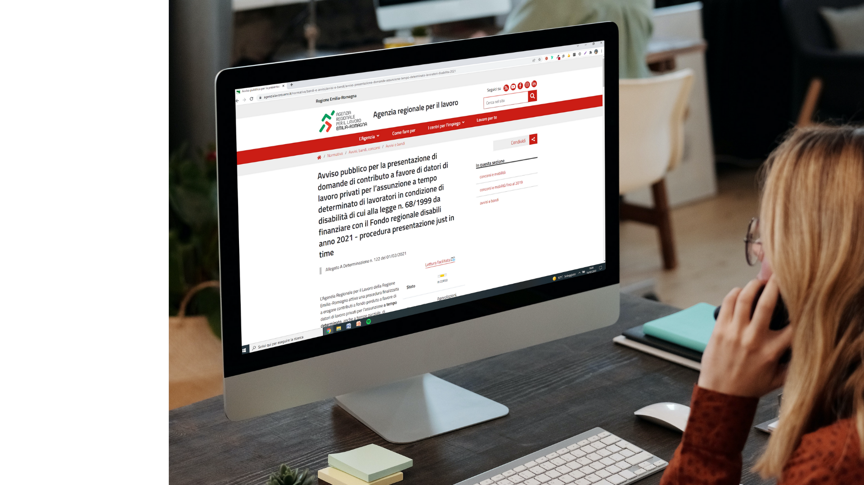
DOVE TROVARE INFORMAZIONI
AGENZIA REGIONALE PER IL LAVORO
Servizio Politiche del lavoro
https://www.agenzialavoro.emr.it/normativa/bandi-e-avvisi/avvisi-e-bandi
Per informazioni, dubbi, domande scrivere a:
arlinclusione@regione.emilia-romagna.it
Per invio istanze, PEC: arlavoro.servipl@postacert.Regione.Emilia-Romagna.it

